Slide 1
单元测试
单元测试概论
覆盖率
隔离框架
实施
Demo

Slide 2
单元测试概论

Slide 3
优秀单元测试的特性
自动化的，可重复执行
很容易实现（几分钟内写出一个基本的测试）
第二天还有意义（很久以后，仍然能够运行并得到结果）
任何人都能一键运行
运行速度很快（几分钟跑完所有的测试）
结果是稳定的（多次运行一个测试，结果是一样的）
完全控制被测试的单元
完全隔离（独立于其它测试的运行）
如果失败，很容易发现问题，并定位问题

Slide 4
单元测试运行器
测试运行器名称 | 特性 | 备注
MSTest运行器 | 集成在VS中，提供覆盖率等功能。通过安装适配器，可支持其它API编写的测试，如Nunit和xUnit.net. | 依赖Visual Studio,不能单独运行。 速度慢。
TestDriven.NET | 支持现有的几乎所有.NET测试API 安装包非常小，安装简单，界面极简。 运行速度很快。 | 商用。个人免费。
ReSharper | 与VS集成较好 支持现有的大部分.NET测试API | 商用。界面较繁。
NUnit GUI运行器 | 免费，开源，独立运行，不与VS集成。 | 粗糙，几乎无人使用。
Typemock Isolator | 编译时运行测试，并显示覆盖率。 | 套件的一部分。不太稳定，建议关闭。
NCrunch | 后台运行。 代码修改后自动运行。 支持覆盖检查。 | 商用。配置较多。
ContinuousTests | 免费，功能类似Ncrunch. | 开发已停止。

Slide 5
常用.NET测试API
测试API | 特点 | 备注
MsTestAPI | VS自带工具，提供类似Nunit的功能 | 1，不易扩展； 2，缺少Assert.Throws
NUnit | 开源，易扩展
Xunit.net | 开源，极简，健壮；致力于回归基础，提供比其他框架更少而不是更多的功能。非常容易扩展。
FluentAssertions | 断言辅助API | 可以在MSTest中实现类似Assert.Throws功能

Slide 6
MSTest、xUnit.net 属性对照表
MSTest | xUnit.net | Comments
[TestMethod] | [Fact] | Marks a test method.
[TestClass] | n/a
[ExpectedException] | Assert.Throws | xUnit.net has done away with the ExpectedException attribute in favor of Assert.Throws.
[TestInitialize] | Constructor | We believe that use of [SetUp]is generally bad. However, you can implement a parameterless constructor as a direct replacement.
[TestCleanup] | IDisposable.Dispose | We believe that use of[TearDown] is generally bad. However, you can implementIDisposable.Dispose as a direct replacement.
[ClassInitialize] | IUseFixture<T> | To get per-fixture setup, implement IUseFixture<T> on your test class.
[TestCategory] | Trait
[Ignore] | [Fact(Skip="reason")]
[Timeout] | [Fact(Timeout=n)]

Slide 7
MSTest | xUnit.net
AreEqual | Equal
AreNotEqual | NotEqual
AreNotSame | NotSame
AreSame | Same
Contains | Contains
DoesNotContain | DoesNotContain
n/a | DoesNotThrow
Fail | n/a
Inconclusive | n/a
n/a | InRange
n/a | IsAssignableFrom
n/a | Empty
IsFalse | False
IsInstanceOfType | IsType
n/a | NotEmpty
IsNotInstanceOfType | IsNotType
IsNotNull | NotNull
IsNull | Null
IsTrue | True
n/a | NotInRange
n/a | Throws
MSTest、xUnit.net 断言对照表

Slide 8
单元测试的命名
测试类的命名
被测试类的名称+”Test”
如：当被测试类名为Math时，测试类命名为MathTest
测试方法的命名(三段式)
被测试方法+场景+预期结果
如：IsValidFileName_BadExtension_ReturnFalse

Slide 9
单元测试的基本组成
单元测试
准备
操作
断言

Slide 10
示例Demo
Setup和teardown(不推荐）
异常处理
忽略测试
参数化测试

Slide 11
单元测试的范围
测试什么
界面逻辑
业务逻辑
不测试什么
外部服务
数据库
I/O存储
UI界面

Slide 12
如何测试非公有方法
如果一个私有方法值得测试，那么也许它应该设为公共的、静态的、或者至少是内部的，并且定义使用它的公共契约。有时候，把这个方法放在另一个类里会使设计更加干净。
使方法成为公共方法
如果你想要测试一个方法，可能就说明这个方法对其调用者有某种已知的行为或者契约。
把方法抽取到新类
如果一个方法包含很多独立的逻辑，或者它使用的类状态只和这个方法有关，把这个方法抽取到一个具有特定功能的新类也许会更好。
使方法成为静态方法
如果一个方法不使用所在类的任何变量，可使成其成为静态方法。
使方法成为内部方法（不推荐）
将方法设成内部方法
在AssemblyInfo.cs中使用internalsVisibleTo特性

Slide 13
隔离框架

Slide 14
隔离的对象类型
隔离框架
桩对象
模拟对象

Slide 15
手动隔离
测试
断言
被测试类
通信
测试
断言
被测试类
伪对象
通信
依赖对象

Slide 16
常用隔离框架及示例
分类 | 隔离框架 | 特点 | 备注
受限框架 | Moq | 开源，易学。非常依赖.NET的功能，如Lambda表达式和扩展方法。
 | Rhino Mocks |  | 开发工作已停止。
 | NSubstitute
 | FakeItEasy
不受限框架（基于探查器） | Typemock Isolator |  | 商用，有受限的免费版本。
 | JustMock |  | 较新，商用，有受限的免费版本。是Typemock的竞争者。
 | Microsoft Moles | 可集成到VS，支持VS2010-。 | 免费
 | Microsoft Fakes | VS2012+自带（非Express版本）。 | 限制只能使用MSTest测试框架。

Slide 17
2012-08

Slide 18
隔离框架的优势
更容易验证参数
更容易验证方法的多次调用
更容易创建伪对象

Slide 19
使用隔离框架的注意事项
测试代码缺乏可读性
对错误的事情做验证
一个测试包含多个模拟对象
测试的细节太多

Slide 20
隔离框架的未来
健壮(robust)
返回结果与调用次数无关
清晰(Less confusing)
无须区分Stub与Mock
单一职责（Testing just one thing）

Slide 21
衡量单元测试的标准----覆盖率

Slide 22
本地覆盖率
Visual Studio 集成
演示

Slide 23
覆盖率的自动构建
使用自动构建平台
集成源码管理
编译
执行单元测试
生成覆盖率报表
展示覆盖率

Slide 24
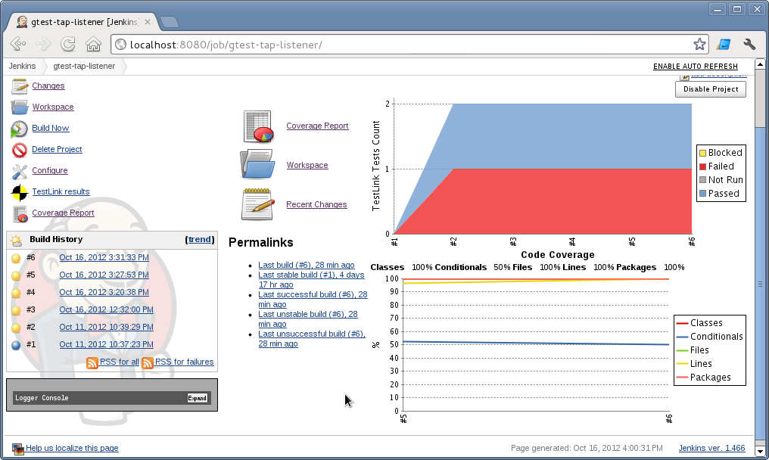

Slide 25
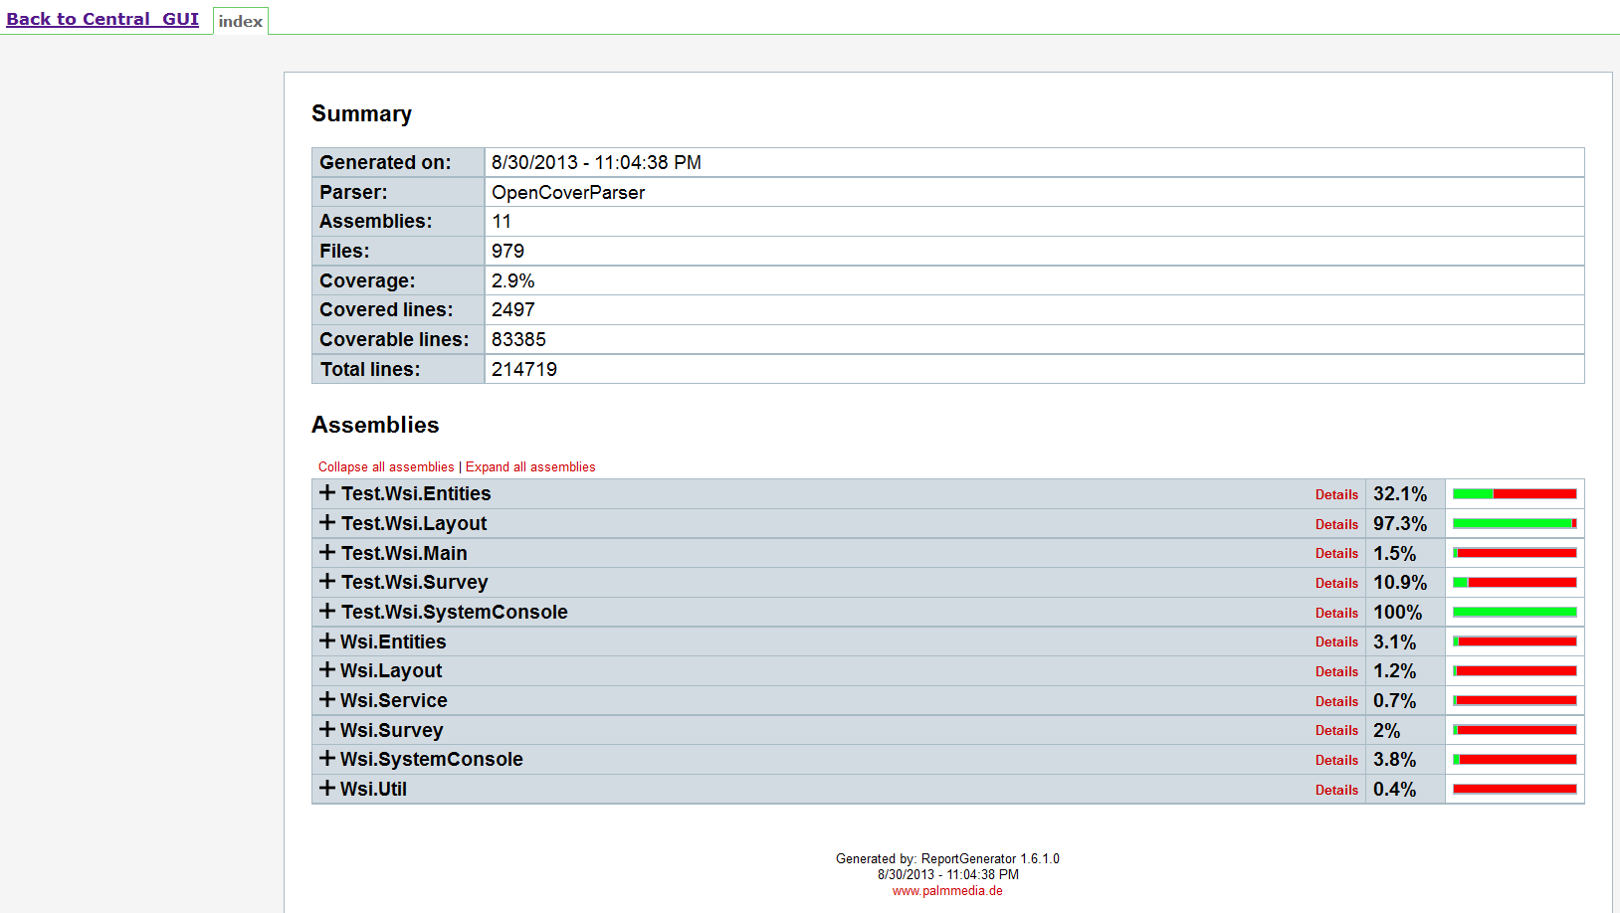

Slide 26
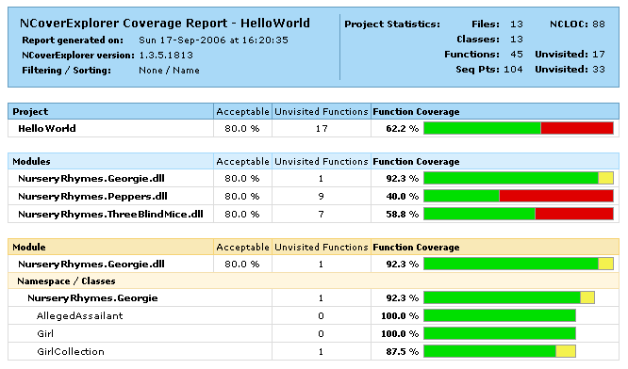

Slide 27
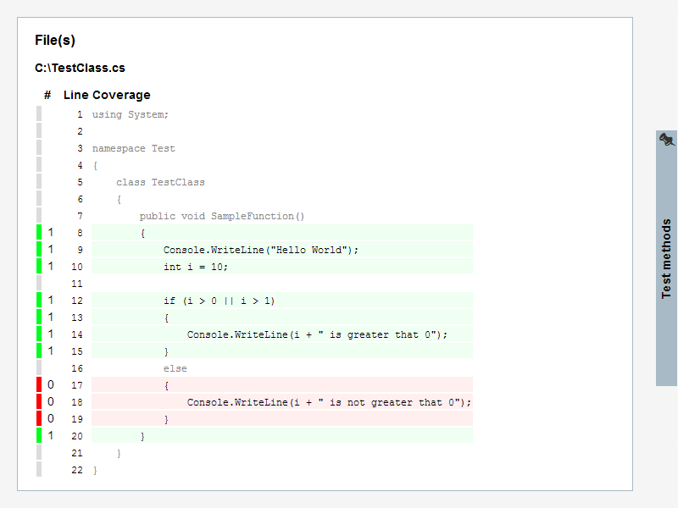

Slide 28
提高单元测试覆盖率
切入点 | 方法 | 备注
架构 | UI与逻辑分离 | MVC > WebForm
 | 使用IoC容器 | Unity , Autofac
 | 将外部依赖放在单独的项目中
代码 | 避免方法过大，功能过杂
 | 代码风格统一

Slide 29
覆盖率的漏洞
无法保证质量
不使用断言
使用try…catch…
解决方法
代码评审

Slide 30
实 施

Slide 31
单元测试会给现有流程增加多少时间
阶段 | 不进行单元测试的团队 | 进行单元测试的团队
实施（编码） | 7天 | 14天
集成 | 7天 | 2天
测试和缺陷修复 | 测试，3天 | 测试，3天
 | 修复缺陷，3天 | 修复缺陷，1天
 | 测试，3天 | 测试，1天
 | 修复缺陷，2天 | 修复缺陷，1天
 | 测试，1天 | 测试，1天
 | 总计：12天 | 总计：7天
整体交付时间 | 26天 | 23天
客户发现的缺陷数 | 71 | 11

Slide 32
如何处理遗留代码
修改遗留代码时需要解决的问题
在众多工作中，从何处添加测试？哪里才是重点？
如果它本身没有测试，如何安全地重构代码？
有什么工具可以用于修改遗留代码？
从哪里开始添加单元测试
优先级因素
逻辑复杂程度--组件里的逻辑数量
使用Visual Studio的Anaylize工具
依赖等级——组件里依赖的个数

Slide 33
延伸
TDD
单元测试与集成测试
数据库测试
Web测试
UI测试(桌面)
线程相关的测试
验收测试

Slide 34
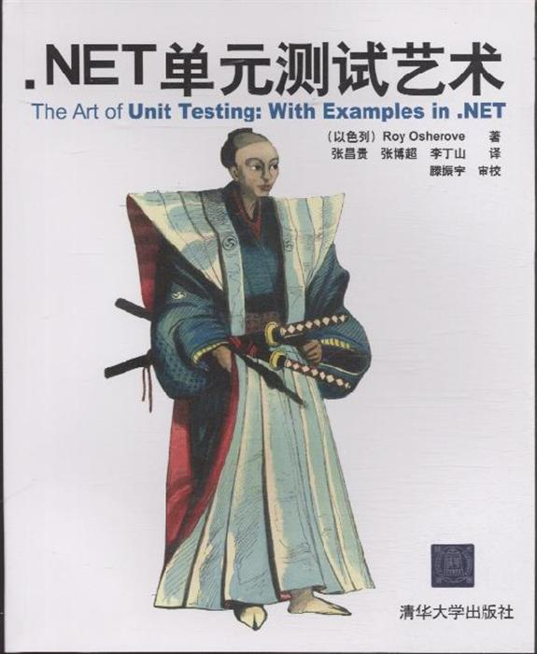
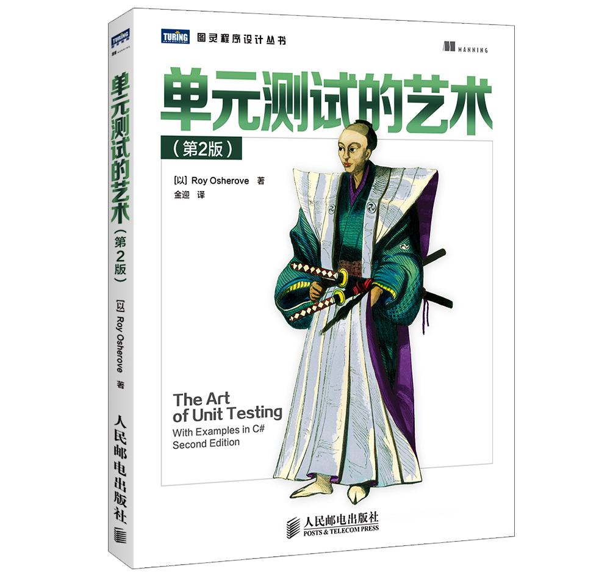
推荐资源

Slide 35
结 语
以正确的方式进行单元测试，是决定项目成败的关键，是决定代码维护性强弱的分水岭，是决定你加班到深夜两点还是准点下班回家晚餐的重要因素。

Slide 36
谢谢！

